Slide 1
স্বাগতম

Slide 2
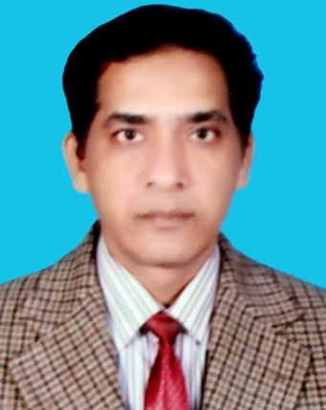
কনটেন্ট প্রস্তুতকারী
মোঃ এনামুল হক
প্রভাষক সমাজবিজ্ঞান
কাকনহাট কলেজ,রাজশাহী।
মোবাইলঃ০১৭১৫০৪১৭৯৭
Email:enamulbiroil@gmail.com

Slide 3
শ্রেণিঃএকাদশ-দ্বাদশ
বিষয়ঃসমাজবিজ্ঞান-২য় পত্র
অষ্টম অধ্যায়ঃবাংলাদেশের সামাজিক পরিবরতন
সময়ঃ৫৫মিনিট
পদ্ধতিঃদলীয় আলোচনা
তারিখঃ৩০/১০/১৯ইং

Slide 4
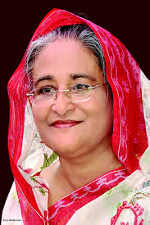
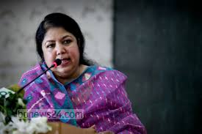
নীচের ছবিতে আমরা কাদের দেখতে পাচ্ছি ?
স্পীকার
বেগম রোকেয়া
প্রধানমন্ত্রী

Slide 5
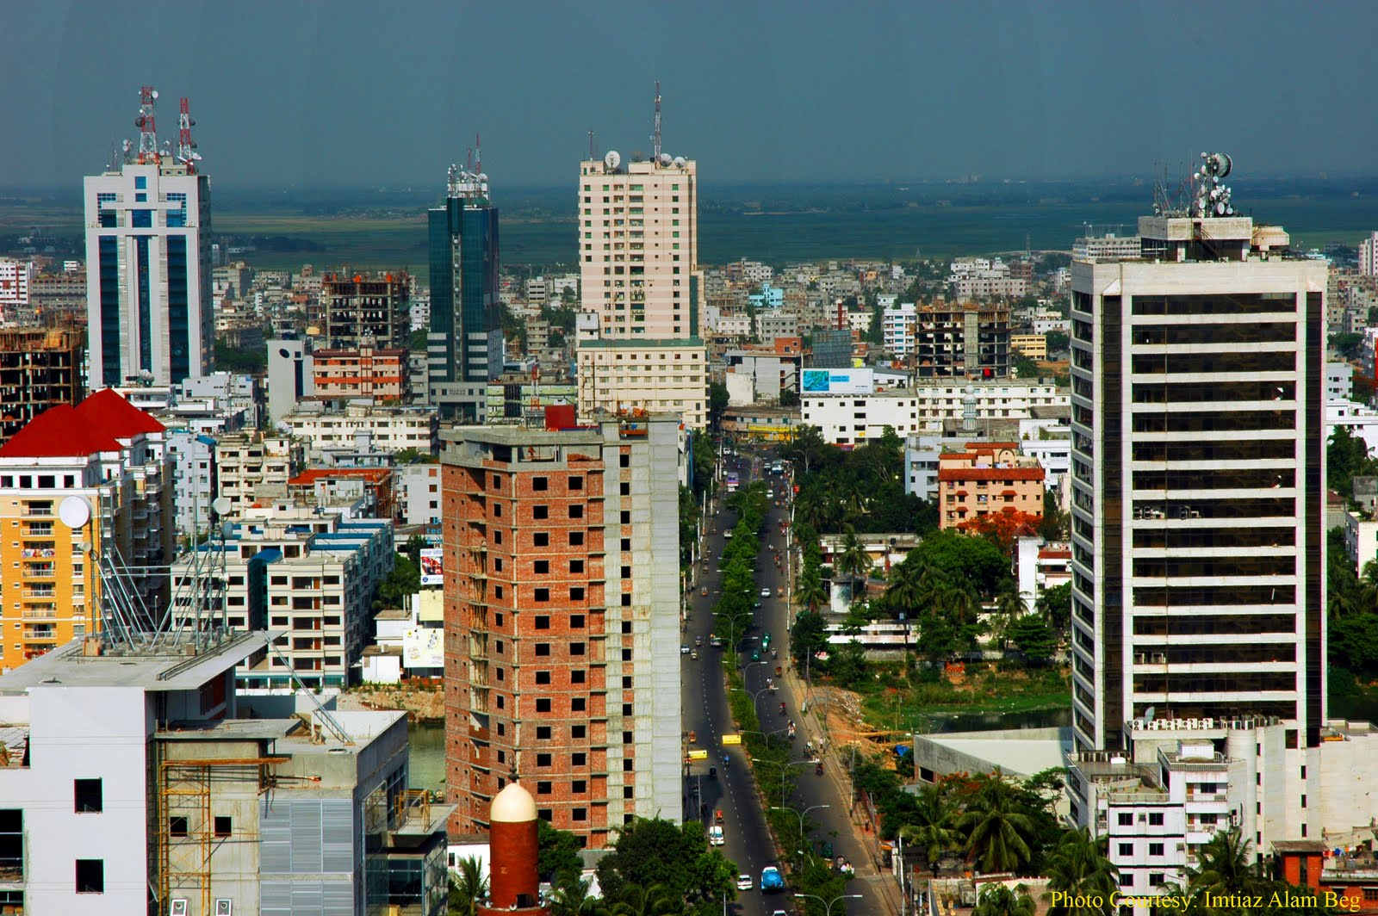
আধুনিক ঢাকা

Slide 6
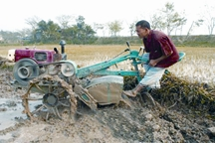
সনাতন রোপন পধতি
আধুনিক রোপন পধতি
সনাতন যন্ত্র

Slide 7
আজকের পাঠ
বাংলাদেশের সামজিক পরিবর্তন

Slide 8
শিখনফল
সামাজিক পরিবর্তন কি তা বলতে পারবে।
সাম্প্রতিক বাংলাদেশের সামাজিক
পরিবর্তন সমুহ ব্যখ্যা করতে পারবে
বাংলাদেশের সামাজিক পরিবর্তনের কারণ
বা উপাদান বিশ্লেষণ করতে পারবে।

Slide 9
বল ছবিগুলো কি নির্দেশ করছে
আধুনিক ঢাকা
সনাতন রোপন পধতি
আধুনিক রোপন পধতি
নারী প্রধানমন্ত্রী

Slide 10
একক কাজ(৫মিনিট)
সামাজিক পরিবর্তন বলতে কী বুঝ?

Slide 11
উত্তর
সামাজিক পরিবর্তন বলতে সাধারণত সমাজ কাঠামোর পুনর্গঠন বা রূপান্তরকে বুঝায়। সমাজের একটি বিশেষ সামাজিক রূপ থেকে অন্যরূপ ধারণ করাকেই সামাজিক পরিবর্তন বলে।সমাজের এ রূপান্তর কখনো স্থায়ী কখনোবা অস্থায়ী হয়ে থাকে।কখনো বাহ্যিক বা বস্তুগত আবার কখনো অভ্যন্তরীণ বা অবস্তুগত কারণে এ পরিবর্তন হয়।

Slide 12
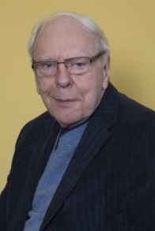
সমাজবিজ্ঞানী Roland Robertson তাঁর Sociology গ্রন্থে বলেন, “সময়ের ব্যবধানে সামাজিক আচরণ,সামাজিক প্রতিষ্ঠান এবং সর্বোপরি সমাজ কাঠামোর ধরনের মধ্যে যে রদবদল বা পরিবর্তন ঘটে তার নামই সামাজিক পরিবর্তন।”
Robertson
সমাজবিজ্ঞানী স্যামুয়েল কোয়েনিগ এর মতে, “মানুষের সামগ্রিক জীবনপ্রণালীতে যেসব পরিবর্তন ঘটে তা-ই সামাজিক পরিবর্তন।”

Slide 13
জোড়ায় কাজ(১০মিনিট)
সাম্প্রতিক বাংলাদেশের পরিবর্তন সমুহ ব্যাখ্যা কর

Slide 14
উত্তর
১।পারিবারিক ক্ষেত্রে পরিবর্তন
অনু পরিবার
যৌথপরিবার

Slide 15
পারিবারিক মূল্যবোধে পরিবর্তন
শিল্পায়ন ও নগরায়নের ছোয়া
কর্তব্য ও সচেতনতা বৃদ্ধি
বয়স্কদের মর্যদা হ্রাস

Slide 16
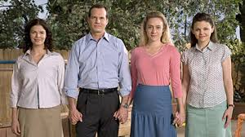
২।বৈবাহিক ক্ষেত্রে পরিবর্তন
বহু স্ত্রী বিবাহ
এক স্ত্রী বিবাহ

Slide 17
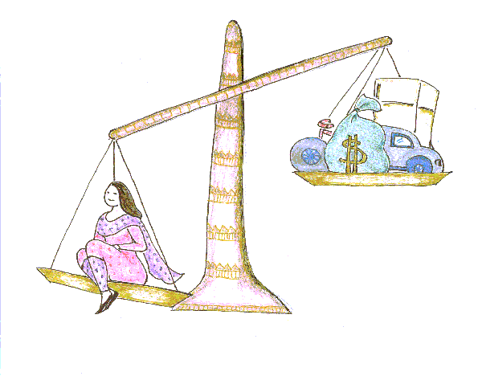
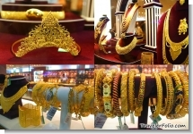
বাল্যবিবাহ
বাল্যবিবাহ হ্রাস
যৌতুক হ্রাস

Slide 18
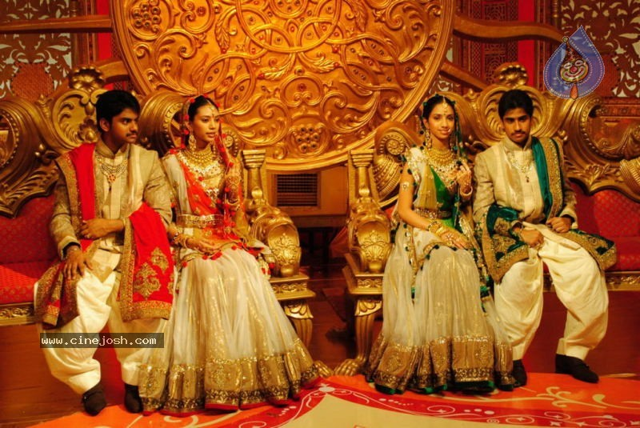
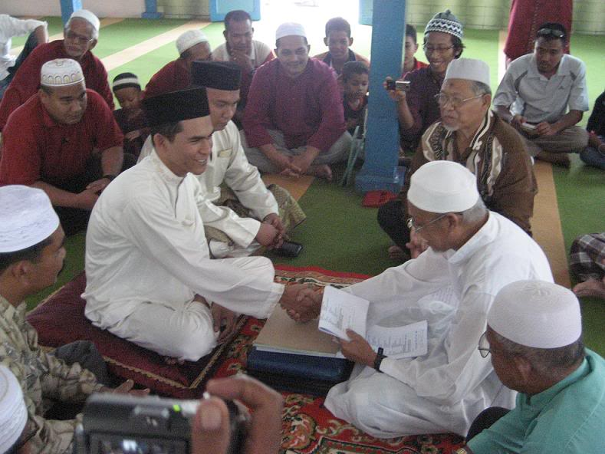
পাত্র-পাত্রী নির্বাচন
বৈবাহিক অনুষ্ঠানে পরিবর্তন

Slide 19
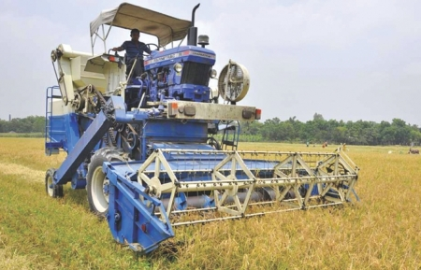
৩।অর্থনৈতিক ক্ষেত্রে পরিবর্তনঃ
* কৃষিতে আধুনিক যন্ত্রপাতির ব্যবহার
আধুনিকযন্ত্র
সনাতন যন্ত্র

Slide 20
৩।অর্থনৈতিক ক্ষেত্রে পরিবর্তনঃ
উচ্চ ফলনশীল বীজের ব্যবহার
কৃষি ৠণের ব্যবস্থা
শ্রমের মূল্য ও মর্যদা বৃদ্ধি
বৈদশিক অর্থ আহরণ
পোশাক শিল্পের সমৃদ্ধি

Slide 21
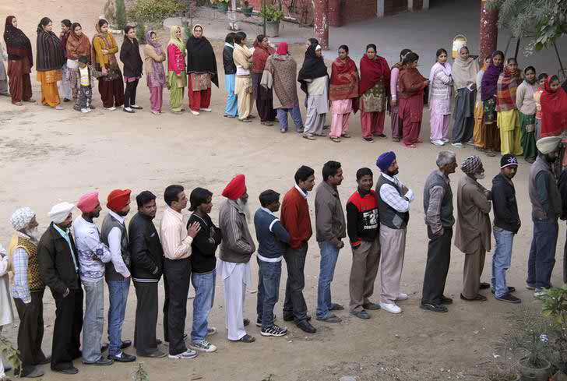
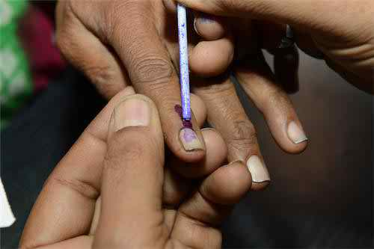
৪।রাজনৈতিক ক্ষেত্রে পরিবর্তনঃ
গণতান্ত্রিক চেতনার বিকাশ

Slide 22
যুব সম্প্রদায়ের নেতৃত্ব বৃদ্ধি
রাজনৈতিক দলের সংখ্যা বৃদ্ধি
গ্রাম পর্যায়ে রাজনৈতিক কর্মকান্ড সম্প্রসারিত

Slide 23
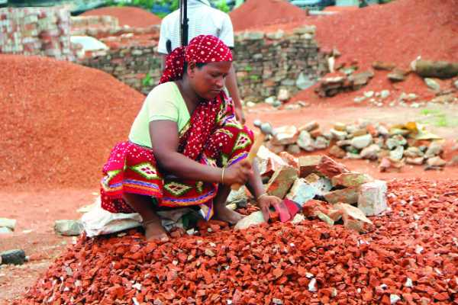
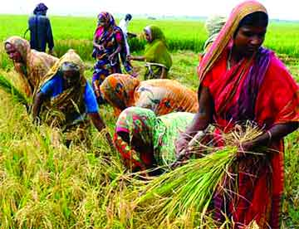
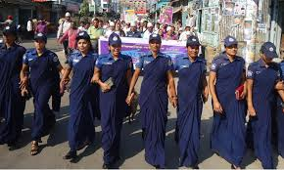
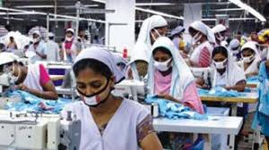
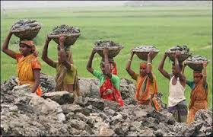
৫।নারীর ভূমিকায় পরিবর্তন

Slide 24
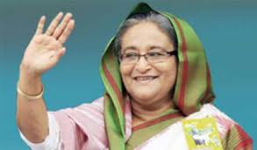
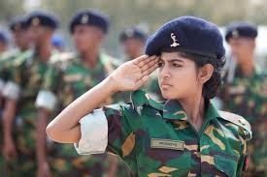
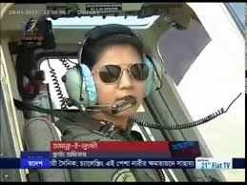
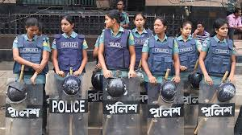
নারীর ক্ষমতায়ন
সমাজ বা রাষ্ট্রের সর্বক্ষেত্রে নারীদের ভূমিকা রাখার সুযোগ সৃষ্টি করে নেওয়াই হচ্ছে নারীর ক্ষমতায়ন।
আত্মবিশ্বাস বৃদ্ধি
দারিদ্র্য বিমোচন
কুসংস্কার দূর
প্রধানমন্ত্রী
সেনাবাহিনী
পাইলট
পুলিশ

Slide 25
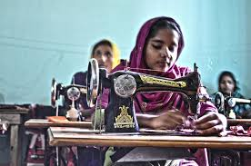
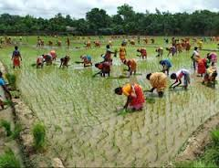
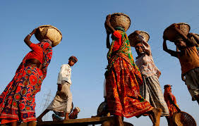
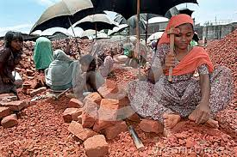
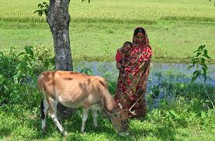
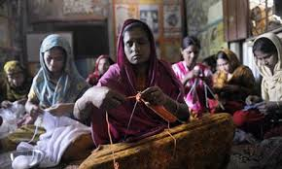
আত্মনির্ভরশীল নারী
সেলাইকর্মী
কৃষিকাজে
মাঠকর্মী
ইটভাঙা
পশুপালন
সুতাবুনন

Slide 26
বর্তমানে নারীরা আরো যেসব পেশায় নিয়োজিত----
পোশাক শিল্প
চিকিৎসা
শিক্ষকতা
মৎস্যচাষ
নার্সারি
সমবায়
ছোট ব্যবসা
প্রশাসন

Slide 27
এছাড়াও নারী শিক্ষার ফলে সমাজে যে ধরনের পরিবর্তন হচ্ছে-
১।কুসংস্কার দূর হচ্ছে
২।সমাজ সচেতনতা বৃদ্ধি পাচ্ছে
৩। উৎপাদন বৃদ্ধি পাচ্ছে
৪।মাথাপিছু আয় বাড়ছে
৫।আত্মবিশ্বাস বাড়ছে
৬।দরিদ্র বিমোচন হচ্ছে
৭।নারীর ক্ষমতায়ন হচ্ছে
৮।যৌতুকের অভিশাপ থেকে বাবা-মা মুক্তি পাচ্ছে

Slide 28
শহর ও গ্রাম অঞ্চলের নারীর ভূমিকার পরিবর্তনের কারন সমূহঃ
১।শিল্পের প্রসার
২।নারী শিক্ষা প্রসার
৩।অবৈতনিক শিক্ষা ব্যবস্থা
৪।বিভিন্ন কর্মসংস্থানের সুযোগ
৫।ঋণ গ্রহন করে আত্নকর্মসংস্থান সৃষ্টি
৬।বিভিন্ন পেশায় না্রীর প্রবেশ।

Slide 29
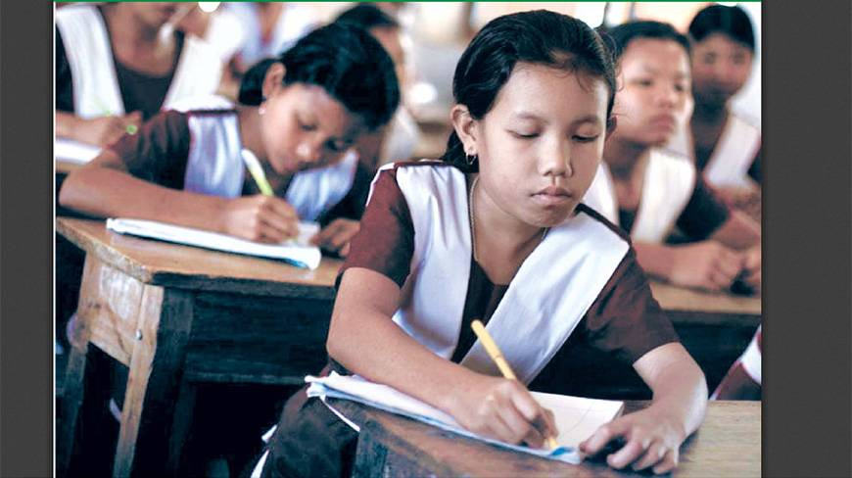
৬।শিক্ষা ক্ষেত্রে পরিবর্তনঃ
শিক্ষার হার বৃদ্ধি
শিক্ষার মান বৃদ্ধি
শিক্ষার জন্য বিদেশ গমন
সবার জন্য শিক্ষা
নিরক্ষরতা মুক্তকরণ
শিক্ষিত বেকারের সংখ্যা বৃদ্ধি
বিনামুল্যে বই বিতরণ
ছাত্র/ছাত্রী উপবৃত্তি প্রদান

Slide 30
৭।সাংস্কৃতিক ক্ষেত্রে পরিবর্তনঃ
বস্তুগত ও অবস্তুগত সংস্কৃতিতে পরিবর্তন
চিত্তবিনোদনের ক্ষেত্রে পরিবর্তন
খেলাধুলায় পরিবর্তন
আচার-অনুষ্ঠানে পরিবর্তন
পোশাক-পরিচ্ছদে পরিবর্তন
খানাপিনায় পরিবর্তন
ধর্মীয় ক্ষেত্রে পরিবর্তন

Slide 31
দলীয় কাজ(১৫মিনিট)
ছাত্র/ছাত্রীরা বিভিন্ন দলে বিভক্ত হয়ে বাংলাদেশের সামাজিক পরিবর্তনের কারন সমুহের প্রভাব বিশ্লেষণ করবে।

Slide 32
দলীয় কাজের উত্তর

Slide 33
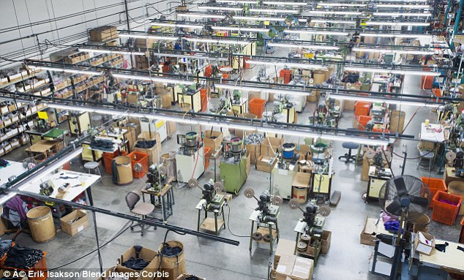
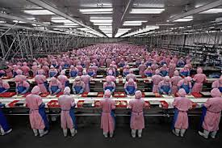
১।শিল্পায়নের প্রভাবঃ

Slide 34
২।নগরায়নের প্রভাবঃ

Slide 35
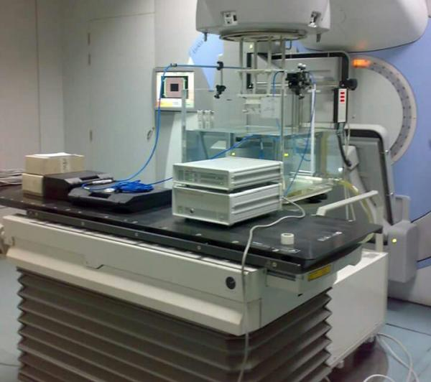
৩।বিজ্ঞান ও প্রযুক্তিঃ

Slide 36
৪।বিশ্বায়নঃ

Slide 37
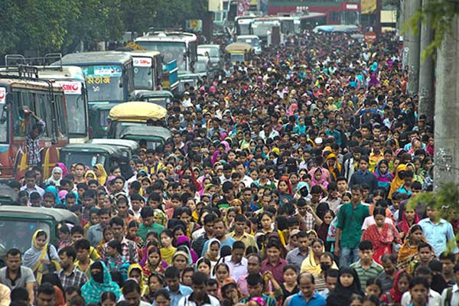
৫।জনসংখ্যা বৃদ্ধি

Slide 38
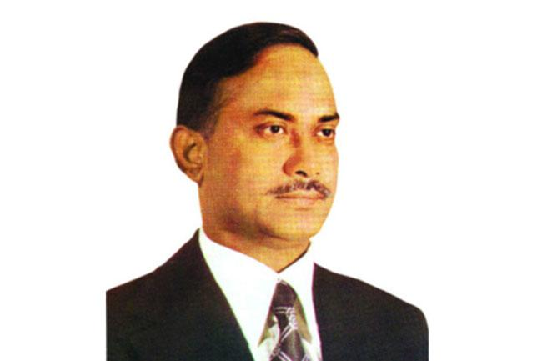
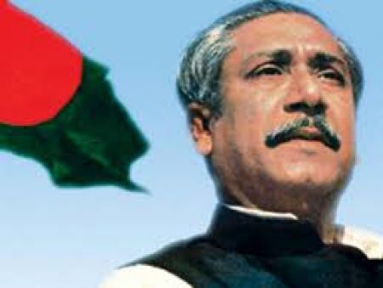
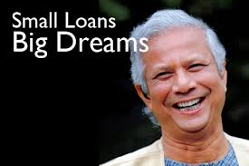
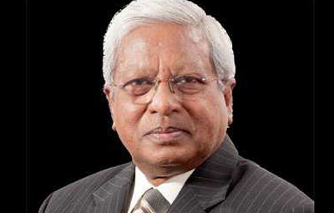
৬।মহৎ ব্যক্তির প্রভাব

Slide 39
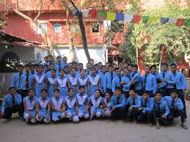
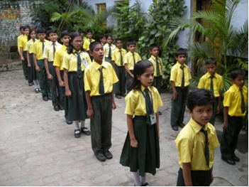
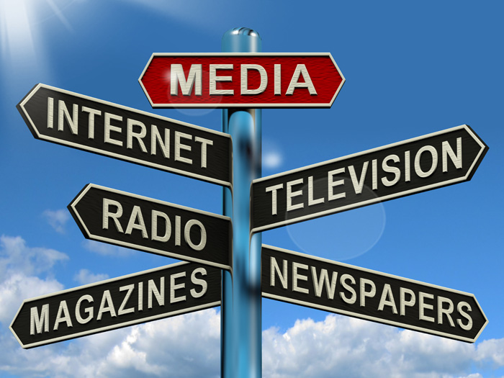
৭।শিক্ষা ও সংস্কৃতির প্রভাবঃ

Slide 40
৮।অর্থনৈতিক প্রভাব
৯।সমাজ কল্যানমুলক কর্মসূচি
১০।রাজনৈতিক প্রভাব
১১।ভৌগোলিক প্রভাব

Slide 41
মূল্যায়ন(৫মিনিট)
১।সমাজ কাঠামোর পুনর্গঠন বা রূপান্তরকে কি বলে?
ক)সামাজিক পরিবর্তন খ)সামাজিক বিবর্তন
গ)সামাজিক প্রগতি ঘ)সামাজিক উন্নয়ন
২।বাংলাদেশের সামাজিক পরিবর্তনের কারন হলো------
i.মহৎ ব্যক্তির ভূমিকা
ii.বিজ্ঞান ও প্রযুক্তির প্রভাব
iii.শিলাপায়ন ও নগরায়নের প্রভাব
নিচের কোনটি সঠিক?
ক)i ও ii খ)i ও iii গ)ii ও iii ঘ) i, ii ও iii
৩।সাম্প্রতিক সময়ে বাংলাদেশে বাল্যবিবাহ ও যৌতুক প্রথা হ্রাস,বিধবা বিবাহের প্রচলন কোন ধরণের সামাজিক পরিবর্তন?
ক)অর্থনৈতিক খ)রাজনৈতিক
গ)সাংস্কৃতিক ঘ)বৈবাহিক

Slide 42
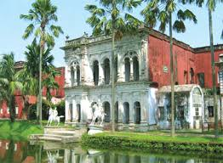
বাড়ির কাজ
নারী ও পুরুষ একই বৃন্তে দুটি ফুল।বর্তমানে নারীরা শিক্ষা থেকে শুরু করে প্রশাসনেও তাদের অগ্রণী ভূমিকা রয়েছে।কিন্তু সমাজ ব্যবস্থা এখনো নারীদের সমান মর্যাদা দিতে চায়না।তাই আমাদের উচিত দেশ ও জাতির প্রকৃত উন্নয়নে নারীদের যথাযথ মর্যাদা প্রদান করা।
ক)শিল্পায়ন কী ?
খ)সামাজিক পরিবর্তন বলতে কী বুঝ ?
গ)উদ্দীপকে বাংলাদেশের কোন ধরনের সামাজিক পরিবর্তনের প্রতি ইঙ্গিত
করা হয়েছে?
ঘ)তুমি কি মনে কর বাংলাদেশের নারীরা ক্ষমতায়নের যথাযথ মর্যদায়
প্রতিষ্টিত?উদ্দীপকের প্রেক্ষিতে আলোচনা কর।

Slide 43
ধন্যবাদ

